Slide 1




GIÁO ÁN PHÁT TRIỂN TÌNH CẢM & KĨ NĂNG XÃ HỘI
Đề tài: Dạy trẻ chào hỏi lễ phép
Giáo viên :Dương Thị Thảo
Lớp : 3 tuổi B2
Năm học : 2023 -2024

Slide 2
GIÁO ÁN PHÁT TRIỂN TÌNH CẢM & KĨ NĂNG XÃ HỘI
Đề tài: Dạy trẻ chào hỏi lễ phép
Giáo viên : Phạm Thị Hiên
Lớp : 3 tuổi A
Năm học : 2023 -2024

Slide 3
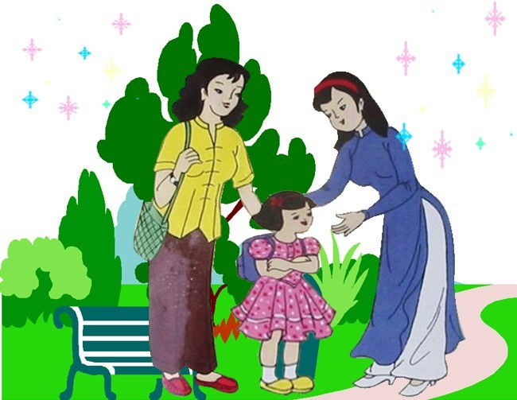


Slide 4

Đàm thoại:

Slide 5
Trò chơi:
Chào hỏi

Slide 6


Slide 7


Slide 8
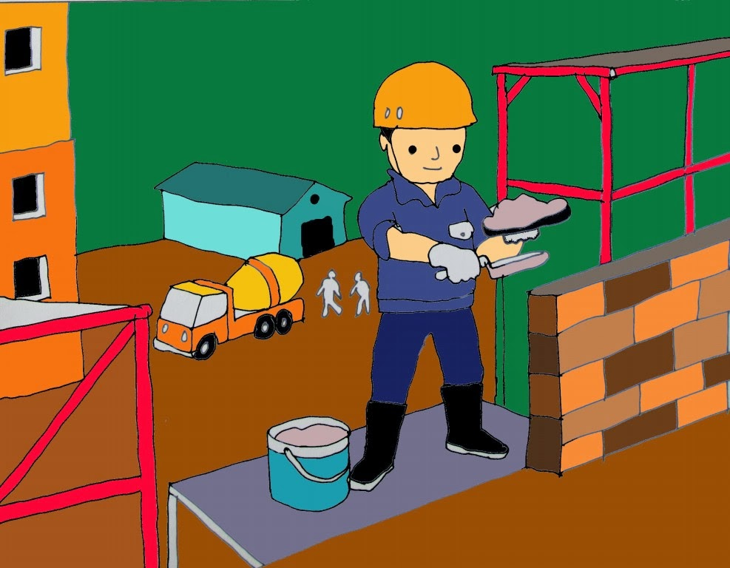

Slide 9
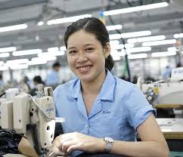

Slide 10
Vận động:
“Con chim
vành khuyên”

Slide 11
Chân thành cảm ơn các cô giáo
Chúc các con chăm ngoan học giỏi

